Slide 1
NỘI DUNG
Bài trình bày có 5 phần
PHẦN THỨ NHẤT. Giới thiệu tập thể tác giả
PHẦN THỨ HAI. Cấu trúc sách.
PHẦN THỨ BA. Một số điểm mới trong SGK Toán 4 BÌNH MINH.
PHẦN THỨ TƯ. Bộ học liệu Toán 4.
PHẦN THỨ NĂM. Giới thiệu đôi điều về Bộ SGK Toán 1 Vì sự Bình đẳng, Toán 2 và Toán 3 Bình Minh.

Slide 2
PHẦN THỨ NHẤT Tập thể tác giả
PGS.TS. Trần Diên Hiển (chủ biên)
2. PGS. TS. Đào Thái Lai
3. Th.s. Nguyễn Đình Khuê
4. TS. Phạm Thanh Tâm
5. TS. Nguyễn Thị Kiều Oanh
6. Th.s. Nguyễn Thúy Vân.

Slide 3
ĐỊNH HƯỚNG BIÊN SOẠN
Cố gắng khai thác những ưu điểm của SGK Toán 1, Toán 2, Toán 3 và Toán 4 đã và đang sử dụng ở Việt Nam, đồng thời khắc phục hạn chế trong các bộ sách đó. Tham khảo SGK một số nước.
Đảm bảo tính kế thừa, nhất quán về cấu trúc, cách tiếp cận và PP trình bày với Bộ SGK Toán 1, Toán 2 Toán 3 Bình Minh của nhóm tác giả đã biên soạn:
Về cấu trúc sách: cấu trúc theo chủ đề, trong chủ đề có các bài học
Về cách tiếp cận.
Về hệ thống kí hiệu: các iterm, các logo, …

Slide 4
PHẦN THỨ HAI Cấu trúc sách
1. SGK Toán 4 gồm 2 tập:
Tập 1 gồm 90 tiết học kì 1;
Tập 2 gồm 85 tiết học kì 2.
Nội dung 175 tiết bám sát chương trình (CT) môn Toán do Bộ GD&ĐT ban hành theo Thông tư số 32/2018/TT-BGDĐT ngày 26/12/2018

Slide 5
2. Các chủ đề
Lấy mạch “Số và phép tính” làm trung tâm, SGK Toán 4 được phân chia thành 6 chủ đề:
Chủ đề 1. Ôn tập và bổ sung
Chủ đề 2. Số tự nhiên có nhiều chữ số
Chủ đề 3. Các phép tính với số tự nhiên
Chủ đề 4. Phân số và so sánh phân số
Chủ đề 5. Các phép tính về phân số
Chủ đề 6. Ôn tập cuối năm
Các nội dung về “Hình học và đo lường”, “Yếu tố thống kê và xác suất” và “Trải nghiệm Toán học” được tích hợp trong các chủ đề trên (phù hợp với kĩ năng tính toán trong mỗi vòng số).

Slide 6
3. SGK biên soạn theo từng tiết:
Mỗi bài thực hiện trong 1 tiết (có thể là tiết dạy kiến thức mới, tiết luyện tập hoặc ôn tập).
Sau mỗi “nhóm bài” có tiết LUYỆN TẬP CHUNG
Sau mỗi chủ đề có tiết ÔN TẬP CHỦ ĐỀ
Giữa mỗi học kì có tiết ÔN TẬP GIỮA HỌC KÌ
Cuối mỗi học kì có các tiết ÔN TẬP CUỐI HỌC KÌ (theo từng chủ đề).

Slide 7
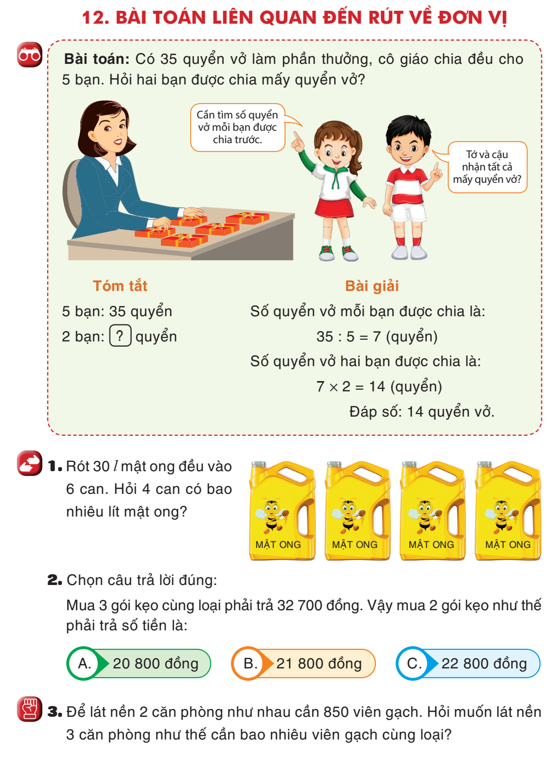
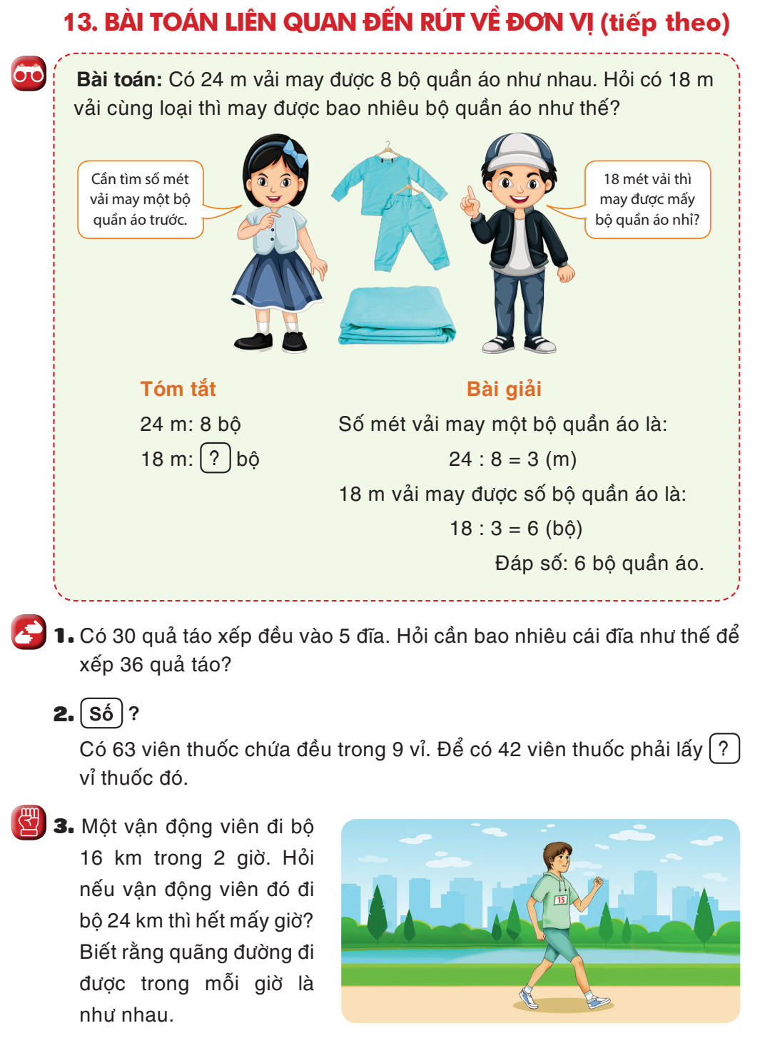
PHẦN THỨ BA. Một số điểm mới trong SGK Toán 4 BÌNH MINH
Mới về nội dung
1. Bài toán liên quan đến rút về đơn vị (chuyển từ lớp 3 lên)

Slide 8
2. Làm tròn số

Slide 9
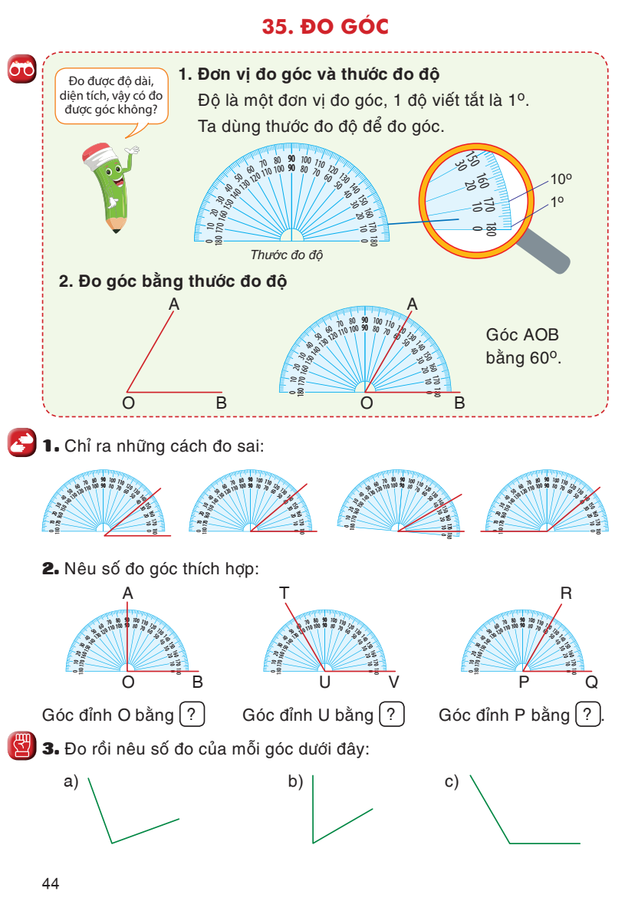
3. Đo góc

Slide 10
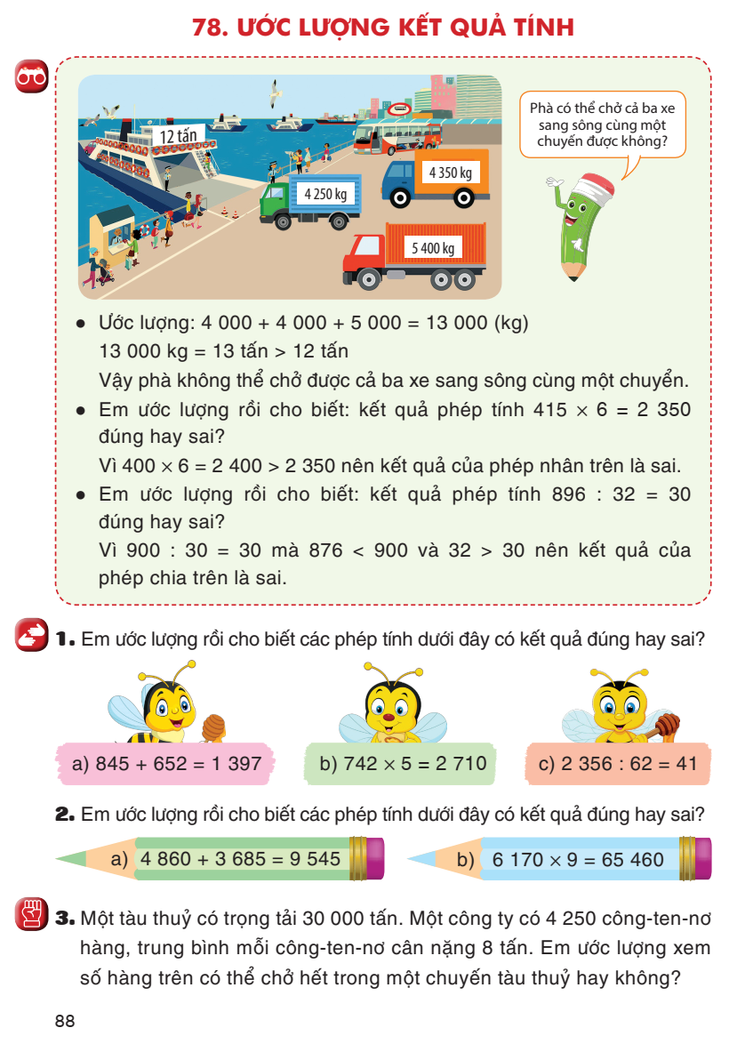
4. Ước lượng kết quả của phép tính

Slide 11
5. Dãy số liệu thống kê

Slide 12
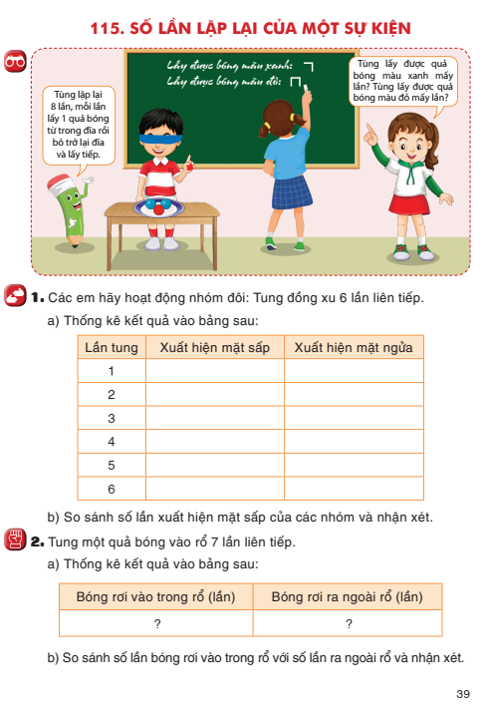
6. Yếu tố xác suất

Slide 13
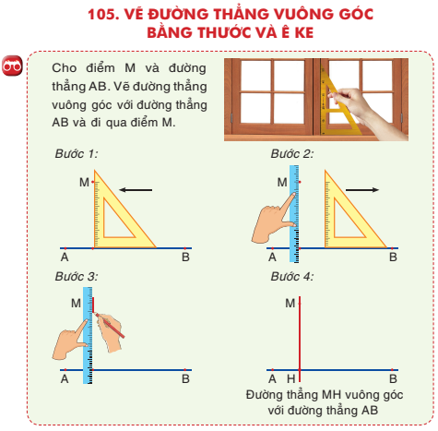
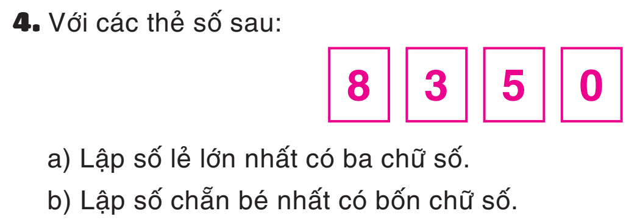
7. Hoạt động trải nghiệm Thông qua HĐTN để HS:
Khám phá kiến thức mới hoặc phát triển các kĩ năng toán học
Hình thành các bước vẽ đường thẳng vuông góc:
Rèn kĩ năng làm tròn số
Rèn kĩ năng so sánh số

Slide 14
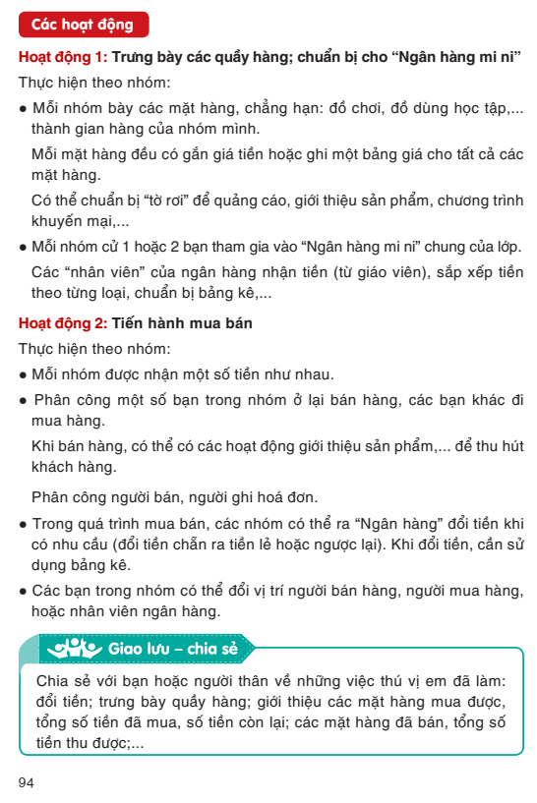
Phát hiện cơ hội vận dụng kiến thức bài học để xử lí những tình huống gặp trong cuộc sống Tác giả đã thiết kế 5 tiết về HĐTN toán học chẳng hạn:

Slide 15
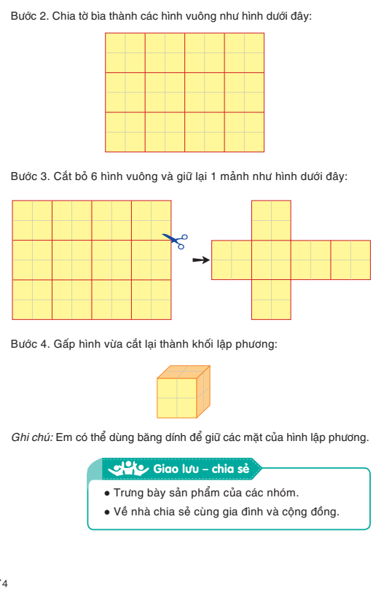

Slide 16
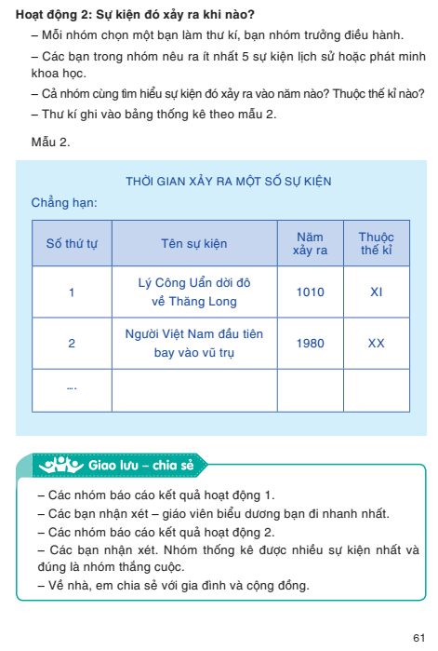

Slide 17
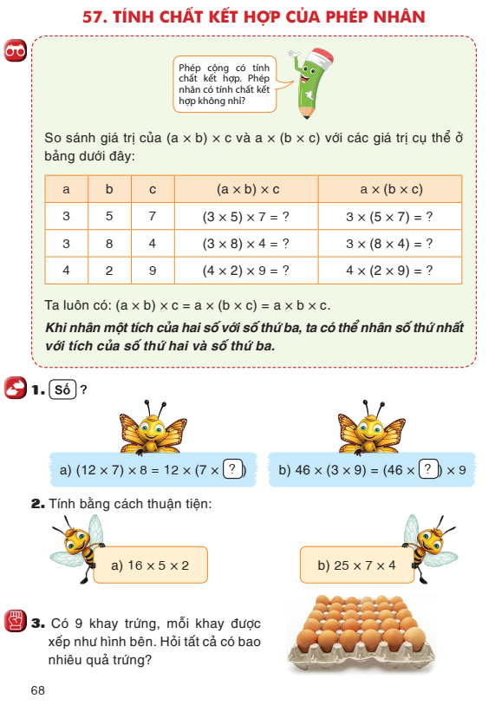
8. Giảm tải
Bộ sách thiết kế theo cấu trúc thống nhất:
Mỗi tiết lý thuyết:
Phần bài mới
+ 3 bài tập

Slide 18
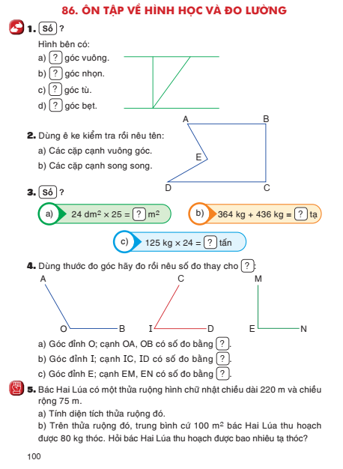
Mỗi tiết luyện tập:
4 bài tập
Mỗi tiết ôn tập (Luyện tập chung, Ôn tập chủ đề, Ôn tập cuối kì): 5 bài tập

Slide 19
B. Mới về phương pháp
Cách tiếp cận để hình thành các khái niệm, tính chất, …: đi từ hình ảnh hoặc tình huống trong thực tế cuộc sống dẫn HS đến với nội dung trong bài học

Slide 21
2. Tái hiện kiến thức đã biết làm cầu nối dẫn HS vào bài mới

Slide 22
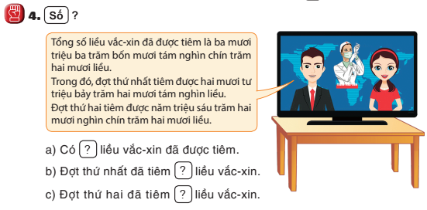
3. Logic phát triển năng lực: Học xong bài này em làm được gì trong cuộc sống? Bắt đầu từ tình huống trong thực tế → bài học → trang bị kiến thức và kĩ năng trong bài học → vận dụng kiến thức kĩ năng đã biết để xử lí tình huống trong cuộc sống.

Slide 23
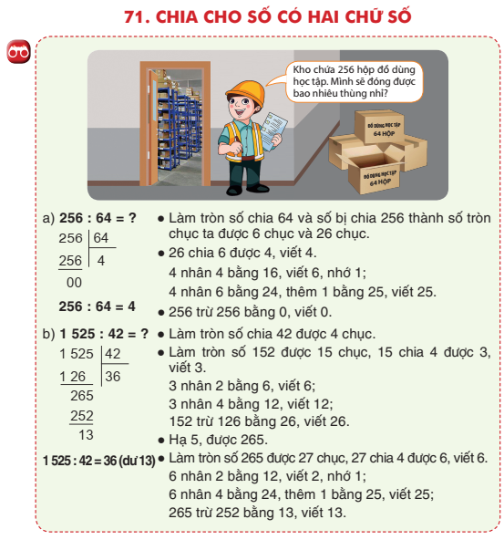
4. Kĩ thuật thực hành phép chia cho số có hai chữ số
Dùng kĩ thuật làm tròn số để đưa các phép chia cho số có hai chữ số về phép chia cho số có 1 chữ số → khắc phục khó khăn HS thường gặp.

Slide 24
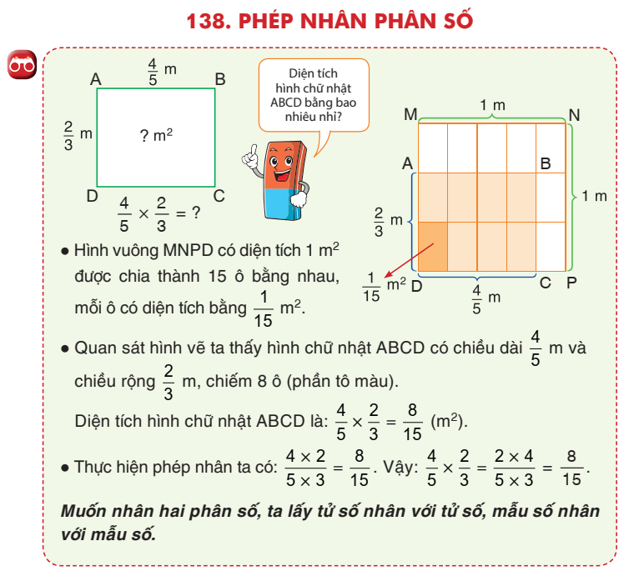
5. Hình thành quy tắc nhân hai phân số
Bằng cách phân tích trên hình ảnh trực quan, dẫn dắt HS tìm ra quy tắc nhân hai phân số, tránh sự áp đặt

Slide 25
6. Hình thành quy tắc chia hai phân số
Bằng cách phân tích trên hình ảnh trực quan, dẫn dắt HS tìm ra quy tắc chia hai phân số, tránh sự áp đặt

Slide 26
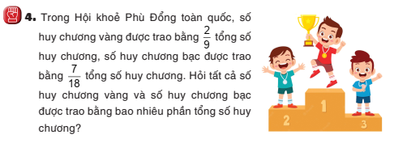
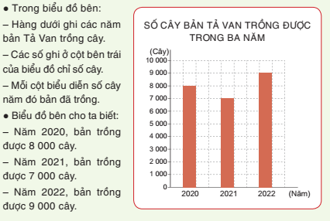
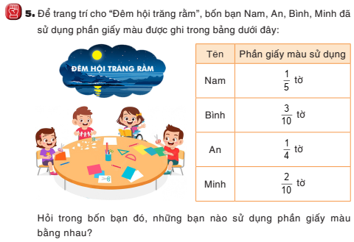
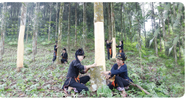
7. Tích hợp GD môi trường, thể thao, quyền trẻ em, quan tâm người khuyết tật:

Slide 27
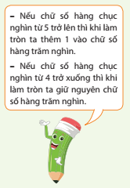
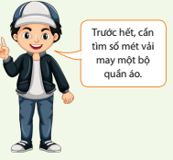
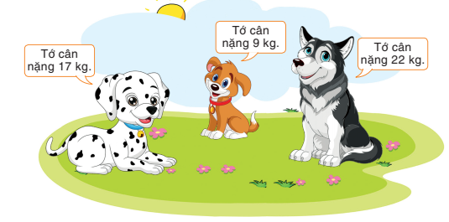
8. Sử dụng hệ thống bóng nói, bóng nghĩ:
a) Để nêu tình huống có vấn đề
b) Chốt lại quy tắc thực hành tính toán
c) Gợi ý các bước trong quy trình tính toán
d) Cung cấp các dữ liệu cho bài toán

Slide 28
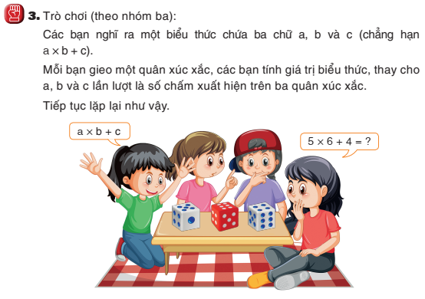
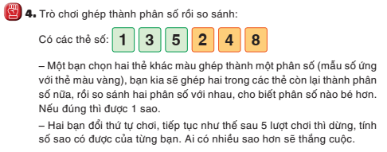
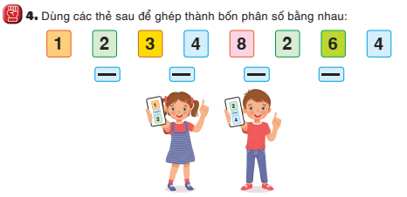
9. Gợi ý một số trò chơi để học toán

Slide 29
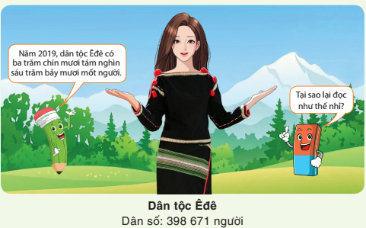
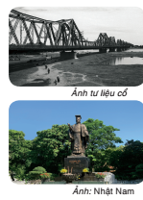
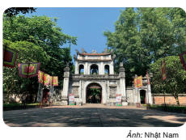
C. Mới về hình thức
Hình ảnh các dân tộc,
các vùng miền:

Slide 30
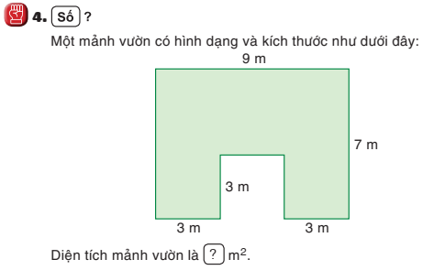
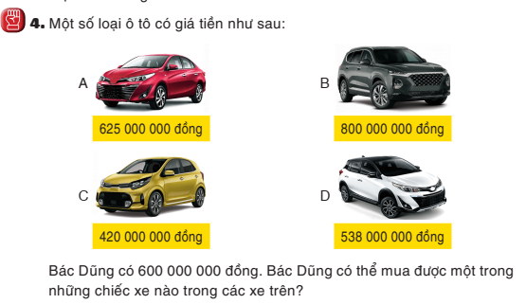
2. Phối hợp giữa kênh chữ và kênh hình: Tăng hình ảnh minh họa, giảm thiểu kênh chữ.

Slide 31
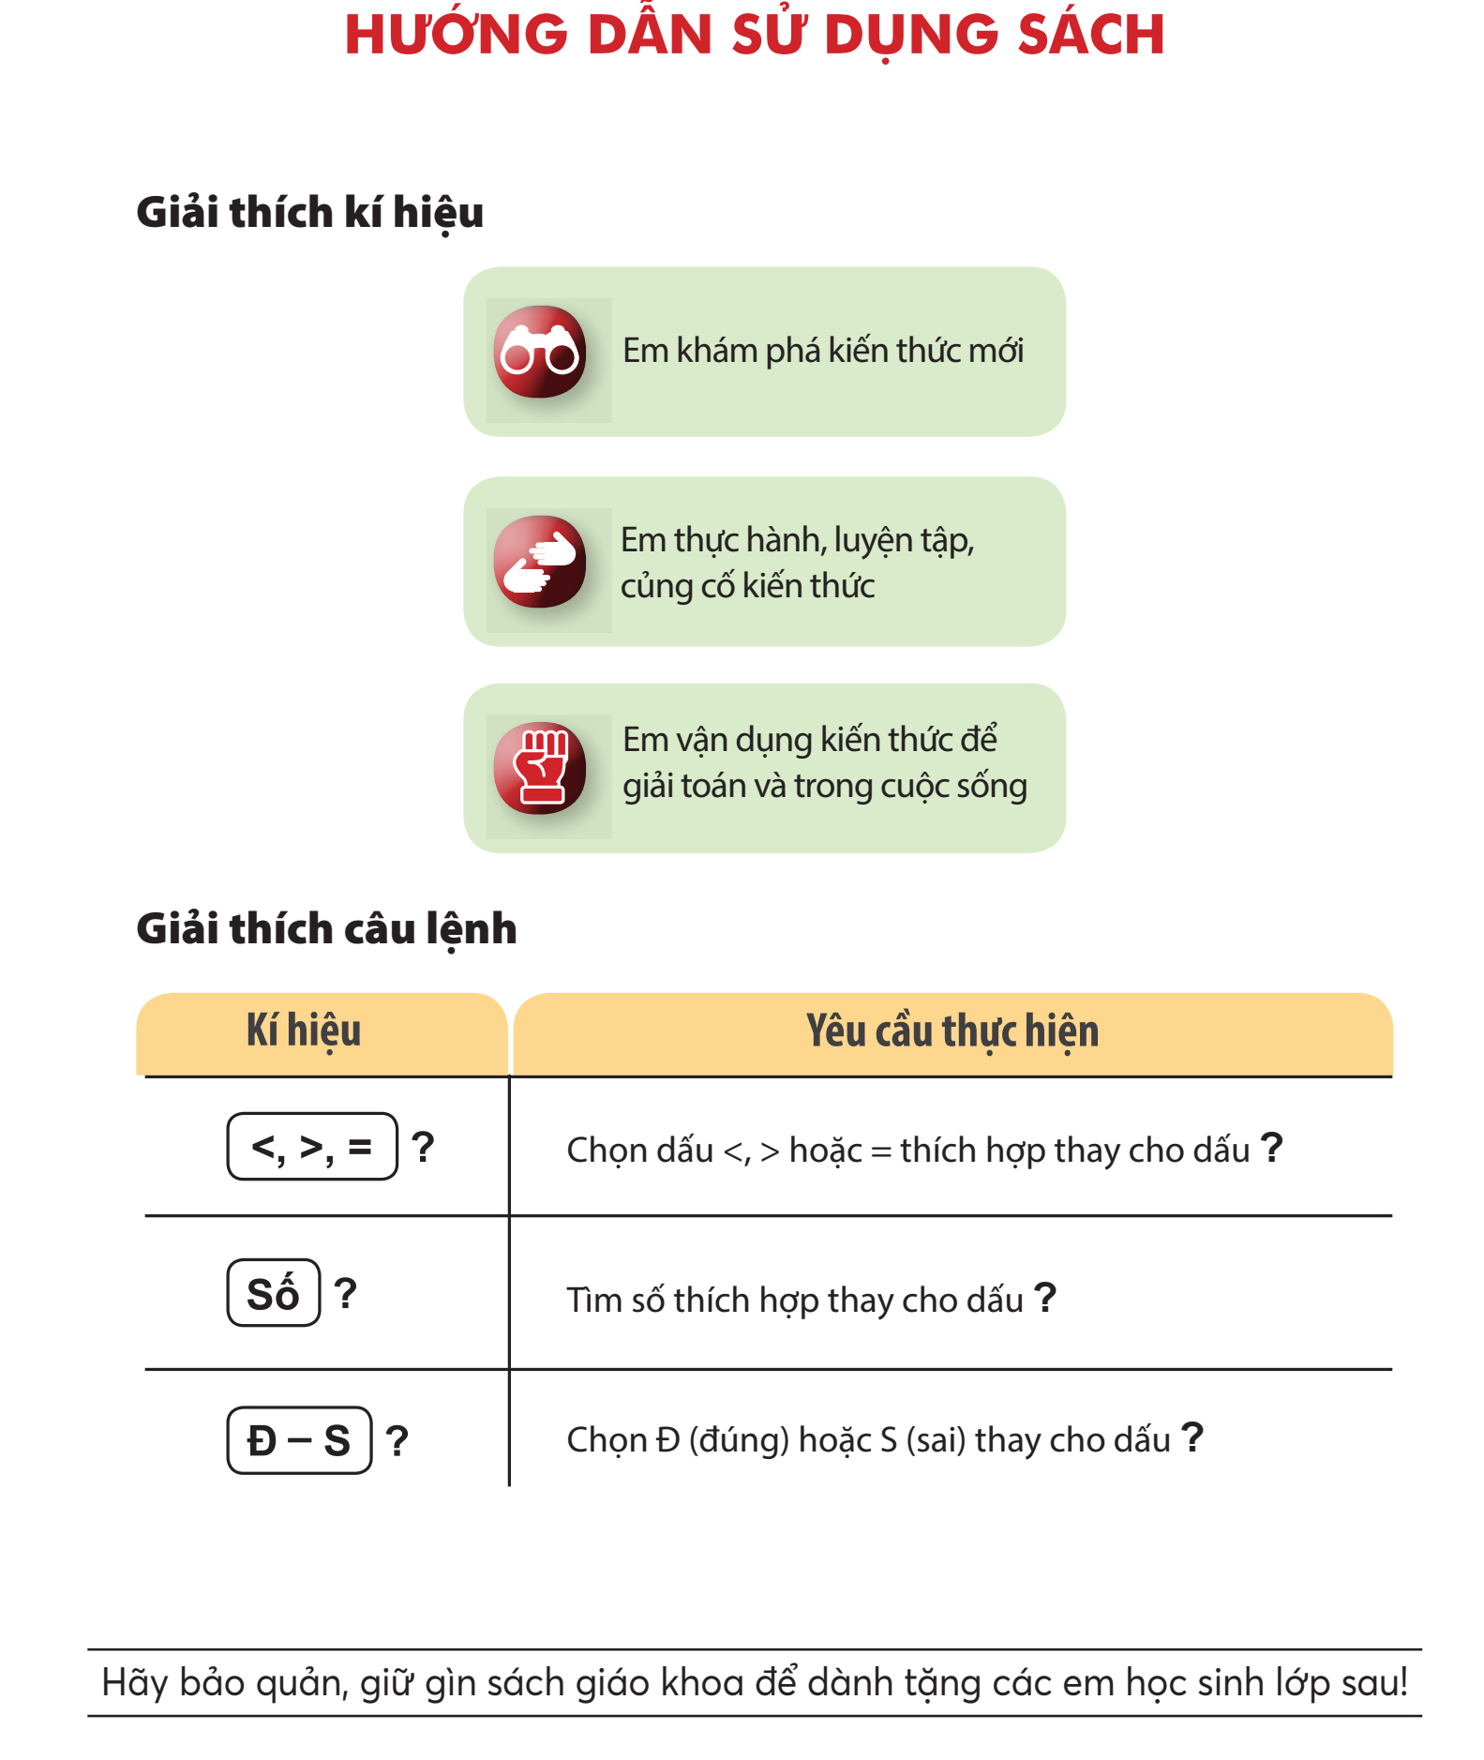
3. Hệ thống Logo cho các hoạt động: Khám phá, Thực hành - Luyện tập và Vận dụng.

Slide 32
PHẦN THỨ TƯ BỘ HỌC LIỆU TOÁN 4 BÌNH MINH
1. Sách giáo khoa Toán 4
2. Vở thực hành Toán 4
Bộ học liệu Toán 4
3. Sách Hướng dẫn dạy học Toán 4
4. Bộ đồ dùng dạy học
Toán 4

Slide 33
2. VỞ THỰC HÀNH TOÁN 4
Vì SGK được thiết kế đáp ứng yêu cầu của Bộ GD&ĐT: KHÔNG TẠO CƠ HỘI CHO HS VIẾT VÀO SGK nên chúng tôi thiết kế VỞ THỰC HÀNH TOÁN 4 theo yêu cầu:
Nội dung gồm các bài tập của các tiết học trong SGK.
Chuyển dạng các bài tập để HS làm bài trực tiếp vào VTH: các bài trắc nghiệm hoặc để chỗ cho HS làm bài, đối với các bài tự luận.
HS dùng VTH thay cho vở ghi bài môn Toán
GV dùng VTH thay cho việc thiết kế PHIẾU BÀI TẬP

Slide 34
3. HD DẠY HỌC (SGV) TOÁN 4
Nội dung sách gồm hai phần:
Tổng quan về CT môn Toán lớp 4
Hướng dẫn dạy học các tiết trong SGK:
Các tác giả HD dạy học theo từng bài học;
Mỗi bài các tác giả đưa ra một số sự lựa chọn: cho vùng có điều kiện và vùng khó khăn
Các HĐ dạy học trong mỗi tiết được trình bày thống nhất, gồm: Khởi động (mở đầu), Khám phá, Thực hành – Luyện tập, Vận dụng và Củng cố.

Slide 35
4. BỘ ĐỒ DÙNG DẠY HỌC TOÁN 4
Bộ ĐDDH Toán 4 gồm hai phần:
ĐDDH ảo: gồm các slide trình chiếu, các video phục vụ các tiết dạy (có thể download trên trang web của công ty, hoặc trong nhóm ZALO “Sách Toán Bình Minh” – là diễn đàn của GV trao đổi kinh nghiệm khi dạy học theo SGK Toán 4 Bình Minh)
Các vật thật: dùng chung bộ ĐDDH của Bộ.

Slide 36
SGK Toán 4

Slide 37
XIN TRÂN TRỌNG CẢM ƠN!

